Slide 1
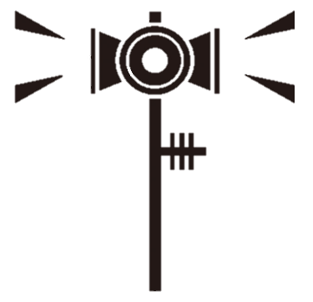
弾道ミサイルは、
発射から10分もしないうちに
日本に到達する可能性があります！
弾道ミサイル
落下時にとるべき
避難行動
ミサイル発射。ミサイル発射。
北朝鮮からミサイルが発射されたものとみられます。
建物の中、又は地下に避難して下さい。
近くの建物の中へ避難！

